Slide 2
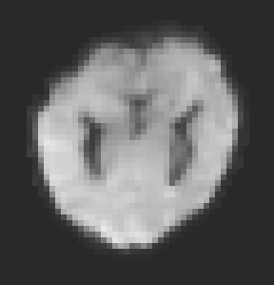
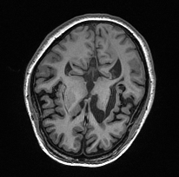
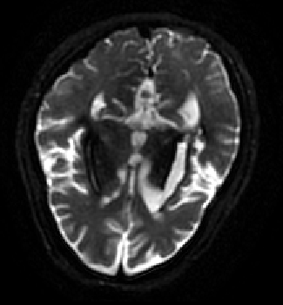
Lesion 확인
Resting EPI
T1
T2
**같은 slice라고 생각되는 raw image
Structure image
1) T1 에서보다 EPI에서 damaged 영역이 더 넓음.
2) T2 영상을 보면 lesion 주변으로 검게 damaged 영역들(?)이 있음이 확인됨.
→ damaged 영역들이 structure T1 영상에서 보이는 것보다 더 넓을 수 있다고 추측.
1) lesion에 대한 discussion이 더 필요함.

Slide 3
Lesion 확인
Resting EPI
T1
T2
**같은 slice라고 생각되는 raw image
- 분석에 사용 하는 데이터는`resting EPI`
- normal brain이 아닌 damaged brain.
2) 일반적인 분석방법 적용의 어려움.

Slide 4
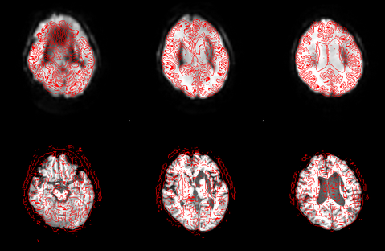
Registration-1
Functional
(EPI)
4x4x4
Transformation info - 1
Structure
(T1)
1x1x1

Slide 5
‘Transfomred’
‘Raw’
- robust transformation.
- less detailed.
4x4 matrix

Slide 6
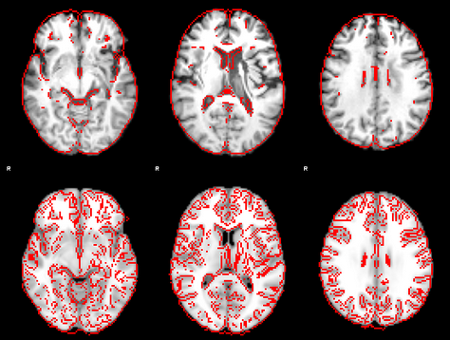
Registration-2
Structure
(T1)
1x1x1
Transformation info - 2
Template
(T1)
2x2x2

Slide 7
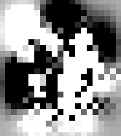
‘Transfomred’
‘Raw’
Nonlinear transformation
4x4 matrix
- robust + detailed transformation.

Slide 8
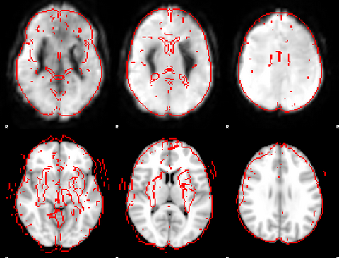
Registration-3
Functional
(EPI)
1x1x1
Transformation info - 1
+
Transformation info - 2
Template
(T1)
2x2x2

Slide 9
Registration-1
Functional
(EPI)
Transformation info - 1
Structure
(T1)

Slide 10
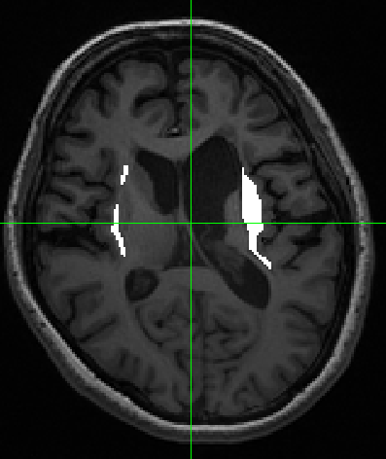
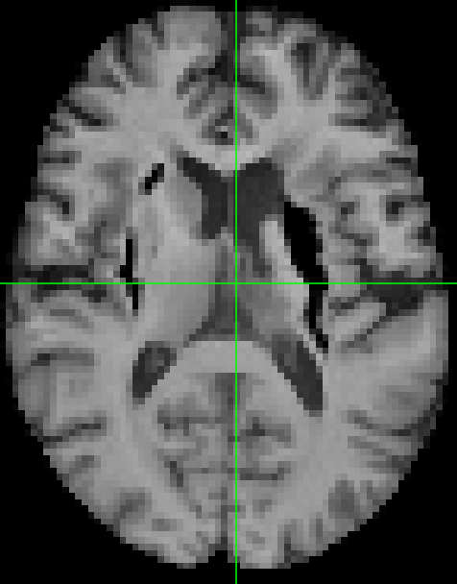
Going to do.
- 해당 lesion mask는 normalization 단계에서 제외
→lesion은 줄이거나 늘이는 변형을 하지 않음.

Slide 11
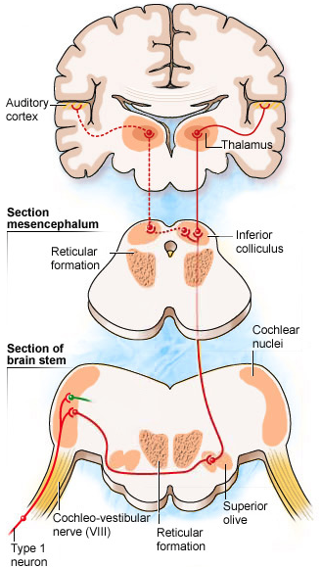
- EPI image based lesion segmentation.
- Case vs Control / Case vs Control vs Stroke(one side).
- between ROIs connectivity. (auditory ~ secondary,association)

